Slide 1
Model Pretnji

Slide 2
Dekomponavanje aplikacije
1. Osnovne informacije o aplikaciji
Verzija aplikacije: 1.0
Opis: WEB aplikacija predstavlja informacioni sistem grada Novog Sada.
Treba da podrži interne poslovne procese (kao što su predlaganje akata i amandmana na predloge akata, povlačenje predloga, usvajanje predloga i rukovođenje sednicom) i eksterne poslovne procese (kao što su pronalaženje i pregledanje akata).
Uloge korisnika su : građanin, odbornik (odbornik je građanin) i predsednik skupštine (predsednik skupštine je odbornik).

Slide 3
Građanin može da:
Pronalazi usvojene akate i akate u proceduri po metapodacima i po tekstualnom sadržaju.
Pregleda usvojene akte i akte u proceduri po referencama.
Odbornik može da:
Predlaže akte.
Predlaže amandmane na predlog akta.
Povlači predloge akata i amandmana.
Predsednik skupštine može da:
Rukovodi sednicom (usvajanje akata u načelu, u pojedinostima i u celini).
Vlasnik dokumenta: ...
Učesnici: ...
Kritičar: ...

Slide 4
2. Spoljne zavisnosti
Aplikacija skupštine grada radiće na Apache Tomcat 7.0.69 kojeg će pokretati Windows server.
Za realizaciju Back-end strane će se koristiti Spring 4.2.6.
Za skladištenje podataka koristiće se NoSQL baza MarkLogic 8.
Za realizaciju Front-end strane će se koristiti AngularJS 1.5.5.

Slide 5
3. Ulazne i izlazne tačke
ID | Naziv | Opis | Nivo poverenja
1 | HTTPS port | Informacioni sistem Skupstine grada Novog Sada biće dostupan preko TLS-a. | Bilo koji WEB korisnik Ulogovani korisnik sa validnim kredencijalima Korisnik sa pogrešnim kredencijalima Odbornik Predsednik skupštine
1.1 | Glavna strana WEB aplikacije | Počena strana informacionog sistema grada Novog Sada dostupna svim korisnicima. | Bilo koji WEB korisnik Ulogovani korisnik sa validnim kredencijalima Korisnik sa pogrešnim kredencijalima Odbornik Predsednik skupštine

Slide 6
ID | Naziv | Opis | Nivo poverenja
1.2 | Login strana | Strana dostupna korisnicima kako bi se ulogovali i dobili odredjene funkcionalnosti. | Bilo koji WEB korisnik Ulogovani korisnik sa validnim kredencijalima Korisnik sa pogrešnim kredencijalima Odbornik Predsednik skupštine
1.2.1 | Login funkcionalnost | Funkcija koja preuzima kredencijale iz forme i upoređuje ih sa podacima koji se nalaze u bazi. | 2. Ulogovani korisnik sa validnim kredencijalima 3. Korisnik sa pogrešnim kredencijalima 4. Odbornik 5. Predsednik skupštine

Slide 7
ID | Naziv | Opis | Nivo poverenja
1.3 | Stranica za pretragu akata i amandmana | Strana dostupna svim korisnicima WEB aplikacije. | Bilo koji WEB korisnik Ulogovani korisnik sa validnim kredencijalima Korisnik sa pogrešnim kredencijalima Odbornik Predsednik skupštine
1.4 | Stranica za predlagajne akata i amandmana | Strana dostupna ulogovanim odbornicima i predsedniku skupštine | 2. Ulogovani korisnik sa validnim kredencijalima 4. Odbornik 5. Predsednik skupštine

Slide 8
3. Permisije
ID | Naziv | Opis
1 | Bilo koji WEB korisnik | Korisnik koji je konektovan na informacioni sistem grada Novog Sada, ali nema validne kredencijale ili nije ulogovan na sistem.
2 | Korisnik sa validnim kredencijalima | Korisnik koji je konektovan na informacioni sistem grada Novog Sada i ima validne kredencijale sa kojima moze da se uloguje na sam sistem.
3 | Korisnik sa pogrešnim kredencijalima | Korisnik koji je konektovan na informaoni sistem grada Novog Sada i pokusava da se uloguje na sistem sa pogrešnim kredencijalima.
4 | Odbornik | Ulogovani korisnik sistema koji može da predlaže ili povlači predložene akte i amandmane na usvojene akte.

Slide 9
ID | Naziv | Opis
5 | Predsednik skupštine | Ulogovani korisnik koji ima ista prava kao i odbornik, ali može da prihvati predložene akte i amadmane.
6 | Web Server korisnik | Korisnik koji će u pozadini izvršavati kod koji predstavlja WEB aplikaciju napisanu u nekom programskom jeziku, kao u proveravati aute.
7 | Korisnik koji piše i čita sa baze podataka | Korisnik uz pomoć kojeg će se pisati na bazu podataka i čitati sa baze podataka. Predstavljaće pozadinsku aplikaciju.
8 | Korisnik koji čita sa baze podataka | Korisnik koji ima mogućnost samo čitanja sa baze podataka.

Slide 10
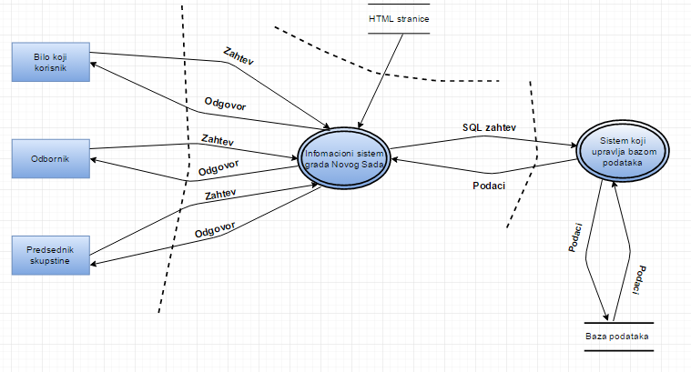
4. Data flow diagrami
Diagram predstavlja pristup aplikaciji i kretanje podataka od trenutka pristupa i odgovora web aplikacije korisniku.

Slide 11
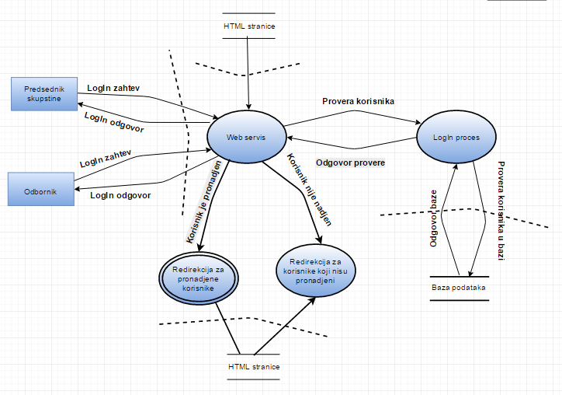
Diagram predstavlja pristup aplikaciji od strane korisnika koji mogu da se uloguju i slanje kredencijala. Nakon odgovora Login servisa aplikacija preusmerava dalje rad aplikacije.

Slide 12
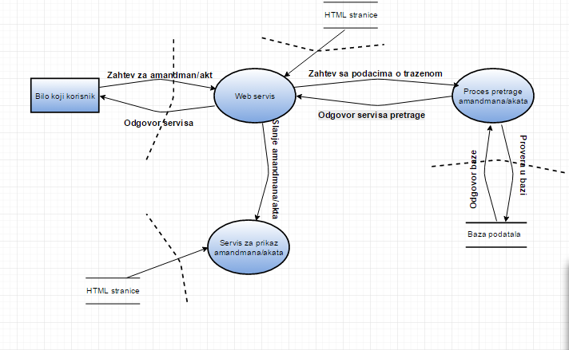
Diagram pokazuje tok podataka kada običan korisnik pristupi web aplikaciji i prikaz podataka koji se dobije sa baze.

Slide 13
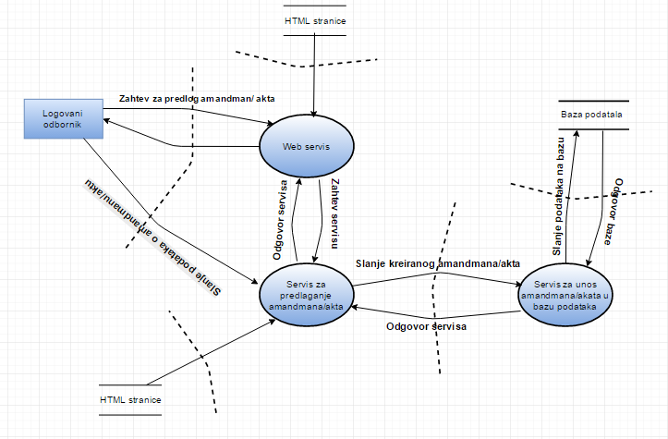
Diagram pokazuje tok podataka kada ulogovani odbornik zatraži resurse sa baze i kada želi da predloži novi amandman ili akt.

Slide 14
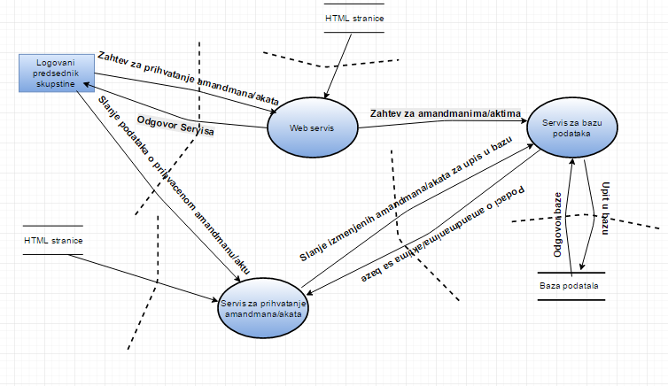
Diagram predstavlja tok podataka kada se ulogovani predsednik skupštine obrati web aplikaciji i kada pregleda predložene amandmane ili akte i kada odlučuje da li će biti prihvaćeni ili ne.

